Slide 1
FOR petlja

Slide 2
FOR petlja
FOR petlja spada u naredbe ponavljanja ili takozvane petlje.
Rešava probleme u kojima je potrebno da se neki blok naredbi izvrši tačno određeni broj puta.

Slide 3
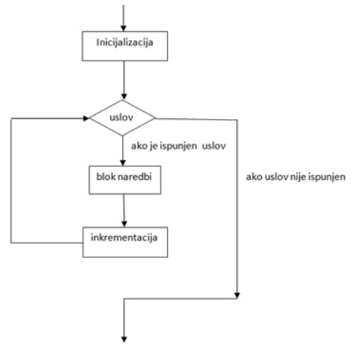

Slide 4
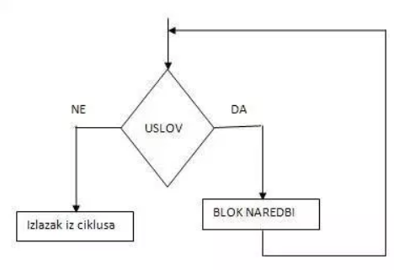
FOR petlja – skraćeni dijagram

Slide 5
FOR petlja - implementacija
<?php
for (početak; kraj; inkrementacija)
{ izvršavanje
bloka
naredbi }
?>
INICIJALIZACIJA BROJAČA
PROVERAVA DA LI JE USLOV ZA KRAJ ISPUNJEN
POVEĆAVA VREDNOST BROJAČA

Slide 6
FOR petlja - primer
Program koji ispistuje brojeve od 0 do 10
<?php for ($i = 0; $i <= 10; $i++)
{ echo "Na redu je broj: $i";
echo "<br>"; } ?>

Slide 7
FOR petlja – zadaci za vežbu
Ispisati brojeve od 1 do 20
Ispisati brojeve od 20 do 1
Ispisati parne brojeve od 1 do 20
Ispisati dvostruku vrednost brojeva od 5 do 15
Odrediti sumu brojeva od 1 do 100
Odrediti sumu brojeva od 1 do n
Odrediti sumu brojeva od n do m
Odrediti proizvod brojeva od n do m

Slide 8
FOR petlja – zadaci za vežbu
Odrediti sumu kvadrata brojeva od n do m
Preuzeti sa interneta tri slike i imenovati ih 1, 2 i 3. For petljom u HTML-u ispisati svaku od sličica uz pomoć brojača (iteratora).
Sabrati sve brojeve deljive sa 9 u intervalu od 1 do 30.
Odrediti proizvod svih brojeva deljivih sa 11 u intervalu od 20 do 100.

Slide 9
FOR petlja – zadaci za vežbu
Prebrojati koliko ima brojeva deljivih sa 13 u intervalu od 5 do 150.
Ispisati aritmetičku sredinu brojeva od n do m.
Prebrojati koliko brojeva od n do m je pozitivno, a koliko njih je negativno.
Prebrojati koliko je brojeva od 5 do 50 koji su deljivi sa 3 ili sa 5.

Slide 10
FOR petlja – zadaci za vežbu
Prebrojati i izračunati sumu brojeva od n do m kojima je poslednja cifra 4 i parni su.
Ispisati brojeve od n do m, koji su deljivi sa a.
Ispisati brojeve od n do m koji nisu deljivi sa a
Odrediti sumu brojeva od n do m koji su nisu deljivi brojem a
Odrediti proizvod brojeva od n do m koji su deljivi brojem a

